Slide 1
GIỚI THIỆU VỀ NGHIÊN CỨU TỔNG QUAN HỆ THỐNG
Ngày 12/08/2022
DS. Lâm Thừa Phong
DS. Trần Nguyễn Ngọc Vi

Slide 2
MỤC TIÊU
Biết được mục tiêu thực hiện Systematic review (SR)
Phân biệt được ưu – nhược điểm SR và NR
Biết được các bước thực hiện và nội dung nghiên cứu tổng quan hệ thống theo hướng dẫn của PRISMA.
2

Slide 3
NỘI DUNG CHÍNH
01.
Mở đầu
02.
Review article
03.
Hướng dẫn thực hiện
Tại sao phải tiến hành Systematic Review
Khái niệm
Phân biệt
Ý nghĩa
PRISMA
3

Slide 4
01.
MỞ ĐẦU
4

Slide 5
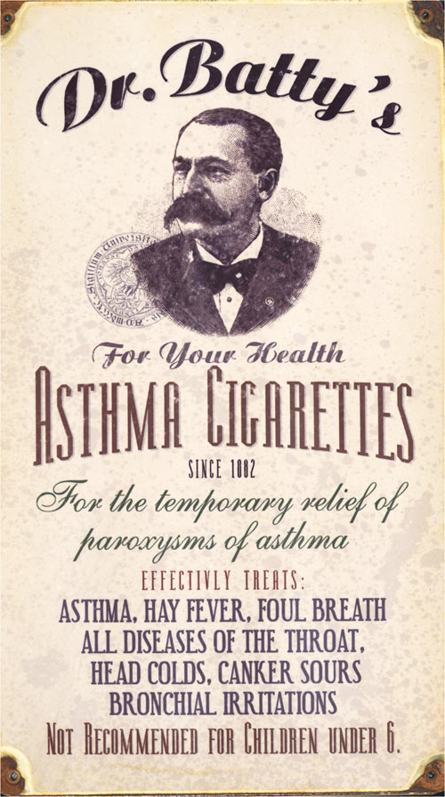
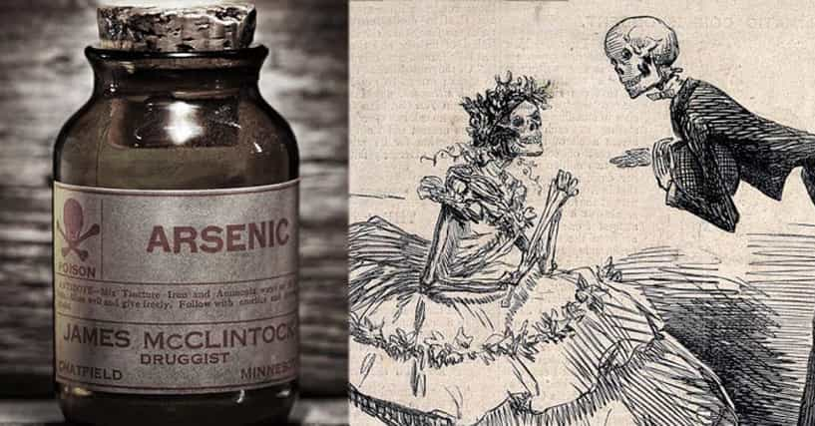
Y HỌC KINH NGHIỆM
5
Notes:
Trước đây, nền y học chủ yếu là dựa trên kinh nghiệm và truyền miệng, khi sử dụng thử một chất để điều trị bệnh ở nhiều đối tượng trong thời gian dài.
Mặt khác, nhiều khi BN khỏi chưa chắc do thuốc mà còn do tâm lí và miến cịch của người bệnh. Thậm chí chất đưa vào cơ thể ngược lại, gây hại cho người bệnh. Trên đây là 2 ví dụ cụ thể, thuốc lá tốt cho bệnh hen suyễn, dựa vào đó các công ty marketing thuốc lá cho người bệnh hen suyễn.
Một ví dụ khác về arsen trong trị giang mai

Slide 6
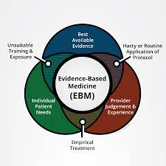
Y HỌC CHỨNG CỨ (EVIDENCE-BASED MEDICINE)
Chứng cứ tốt nhất
Kinh nghiệm và phán xét của người ra quyết định
Đối tượng bệnh nhân cụ thể
Dựa trên chứng cứ khoa học tốt nhất để ra quyết định lâm sàng phục vụ lợi ích bệnh nhân
6

Slide 7
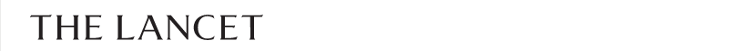
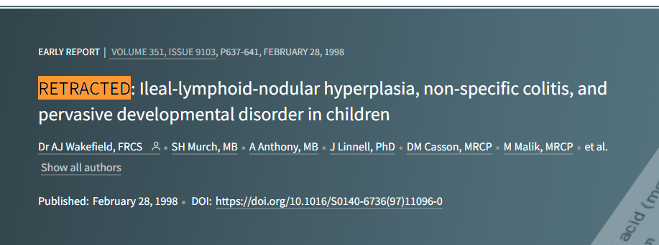
CHẤT LƯỢNG CÁC CHỨNG CỨ KHOA HỌC
KHÔNG PHẢI NGHIÊN CỨU NÀO CŨNG ĐÚNG!!
7

Slide 8
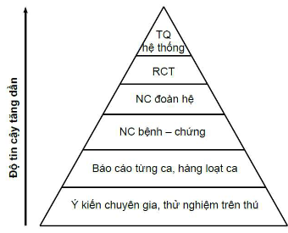
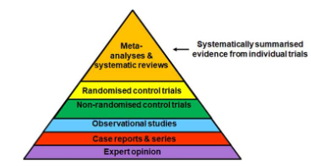
THÁP CHỨNG CỨ KHOA HỌC
8

Slide 9
02.
REVIEW ARTICLE
9

Slide 10
REVIEW ARTICLE (BÀI BÁO TỔNG QUAN)
Mục tiêu
Tổng quan mô tả (narrative review)
Tổng quan có hệ thống (systematic review)
Phân tích gộp (meta-analysis)
Tổng hợp và phân tích kết quả của nhiều nghiên cứu hay thử nghiệm, nhằm xác định ra những khuynh hướng chung hoặc đưa ra kết luận khái quát hơn.
10
Notes:
Nhà xuất bản là các công ty sở hữu các tạp chí khác nhau. Một nhà xuất bản có thể sở hữu nhiều tạp chí trong cùng một lĩnh vực hay trong các lĩnh vực khác nhau.
Một số nhà xuất bản lớn có thể kể đến như: Elsevier (Hà Lan) sở hữu ScienceDirect, Scopus và Mendeley. 2,500 tạp chí bao gồm các tạp chí lớn nhất hành tinh (The Lancet/Cell)..
Springer Nature (Đức và Anh): là sự hợp nhất của 2 nhà xuất bản lớn: Springer-Verlag và Nature Publishing Group/2013). Các tạp chí thuộc nhà xuất bản này như Nature, Nature Reviews Cancer/ Nature Reviews Genetic đều luôn luôn nằm trong top những tạp chí có xếp hạng cao nhất.

Slide 11
REVIEW ARTICLE (BÀI BÁO TỔNG QUAN)
Tổng quan mô tả (narrative review)
Tổng quan có hệ thống (systematic review)
Phân tích gộp (meta-analysis)
Tác giả chọn lọc bài báo có mục đích
Đánh giá và báo cáo tất cả nghiên cứu liên quan
Phân tích tổng hợp tất cả nghiên cứu liên quan
11
Notes:
Nhà xuất bản là các công ty sở hữu các tạp chí khác nhau. Một nhà xuất bản có thể sở hữu nhiều tạp chí trong cùng một lĩnh vực hay trong các lĩnh vực khác nhau.
Một số nhà xuất bản lớn có thể kể đến như: Elsevier (Hà Lan) sở hữu ScienceDirect, Scopus và Mendeley. 2,500 tạp chí bao gồm các tạp chí lớn nhất hành tinh (The Lancet/Cell)..
Springer Nature (Đức và Anh): là sự hợp nhất của 2 nhà xuất bản lớn: Springer-Verlag và Nature Publishing Group/2013). Các tạp chí thuộc nhà xuất bản này như Nature, Nature Reviews Cancer/ Nature Reviews Genetic đều luôn luôn nằm trong top những tạp chí có xếp hạng cao nhất.

Slide 12
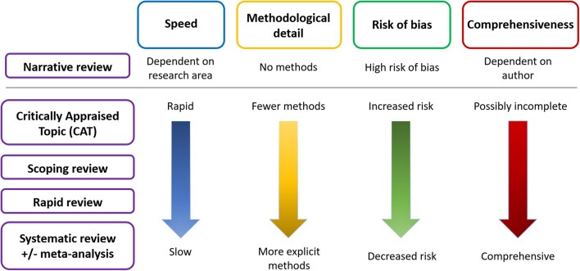

REVIEW ARTICLE (BÀI BÁO TỔNG QUAN)
12

Slide 13
TỔNG QUAN HỆ THỐNG – VAI TRÒ
Trả lời câu hỏi nghiên cứu cụ thể (PICOS)
Tổng hợp kết quả tất cả nghiên cứu được công bố.
Đánh giá chất lượng tất cả các nghiên cứu này
Đưa ra khuyến nghị dựa vào mức độ chứng cứ.
Độ mạnh NC cao, phương pháp minh bạch, đánh giá/phân tích khách quan.
Bằng chứng tốt nhất để đưa ra quyết định trên lâm sàng
13
Notes:
Nhà xuất bản là các công ty sở hữu các tạp chí khác nhau. Một nhà xuất bản có thể sở hữu nhiều tạp chí trong cùng một lĩnh vực hay trong các lĩnh vực khác nhau.
Một số nhà xuất bản lớn có thể kể đến như: Elsevier (Hà Lan) sở hữu ScienceDirect, Scopus và Mendeley. 2,500 tạp chí bao gồm các tạp chí lớn nhất hành tinh (The Lancet/Cell)..
Springer Nature (Đức và Anh): là sự hợp nhất của 2 nhà xuất bản lớn: Springer-Verlag và Nature Publishing Group/2013). Các tạp chí thuộc nhà xuất bản này như Nature, Nature Reviews Cancer/ Nature Reviews Genetic đều luôn luôn nằm trong top những tạp chí có xếp hạng cao nhất.

Slide 14
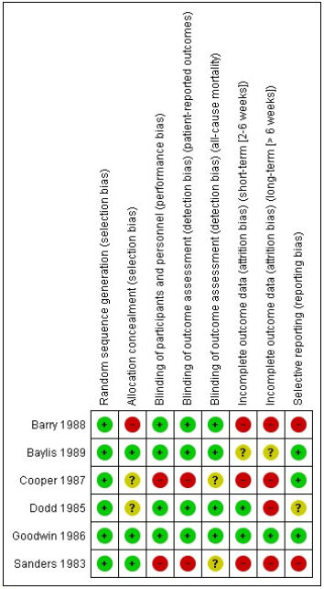
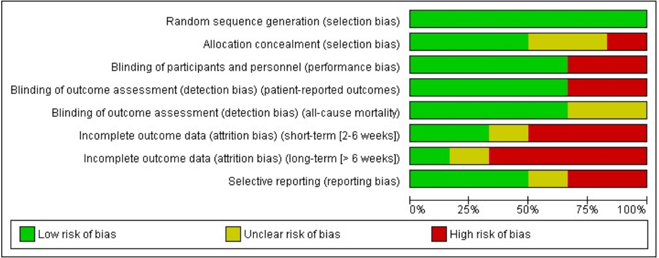
TỔNG QUAN HỆ THỐNG – VAI TRÒ
14
Notes:
Nhà xuất bản là các công ty sở hữu các tạp chí khác nhau. Một nhà xuất bản có thể sở hữu nhiều tạp chí trong cùng một lĩnh vực hay trong các lĩnh vực khác nhau.
Một số nhà xuất bản lớn có thể kể đến như: Elsevier (Hà Lan) sở hữu ScienceDirect, Scopus và Mendeley. 2,500 tạp chí bao gồm các tạp chí lớn nhất hành tinh (The Lancet/Cell)..
Springer Nature (Đức và Anh): là sự hợp nhất của 2 nhà xuất bản lớn: Springer-Verlag và Nature Publishing Group/2013). Các tạp chí thuộc nhà xuất bản này như Nature, Nature Reviews Cancer/ Nature Reviews Genetic đều luôn luôn nằm trong top những tạp chí có xếp hạng cao nhất.

Slide 15
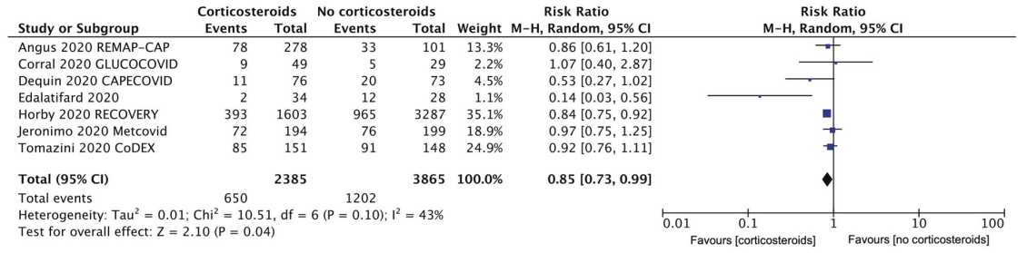
TỔNG QUAN HỆ THỐNG – VAI TRÒ
15
Notes:
Nhà xuất bản là các công ty sở hữu các tạp chí khác nhau. Một nhà xuất bản có thể sở hữu nhiều tạp chí trong cùng một lĩnh vực hay trong các lĩnh vực khác nhau.
Một số nhà xuất bản lớn có thể kể đến như: Elsevier (Hà Lan) sở hữu ScienceDirect, Scopus và Mendeley. 2,500 tạp chí bao gồm các tạp chí lớn nhất hành tinh (The Lancet/Cell)..
Springer Nature (Đức và Anh): là sự hợp nhất của 2 nhà xuất bản lớn: Springer-Verlag và Nature Publishing Group/2013). Các tạp chí thuộc nhà xuất bản này như Nature, Nature Reviews Cancer/ Nature Reviews Genetic đều luôn luôn nằm trong top những tạp chí có xếp hạng cao nhất.

Slide 16
03.
HƯỚNG DẪN THỰC HIỆN
16

Slide 17
TÓM TẮT CÁC BƯỚC THỰC HIỆN
Xác định câu hỏi nghiên cứu
Xác định tiêu chí lựa chọn
Xây dựng từ khóa – tìm kiếm
Loại bỏ kết quả trùng lặp
Sàng lọc tóm tắt
Sàng lọc toàn văn
Trích xuất dữ liệu
Đánh giá chất lượng NC
Tóm tắt kết quả ± phân tích gộp
17
Notes:
Nhà xuất bản là các công ty sở hữu các tạp chí khác nhau. Một nhà xuất bản có thể sở hữu nhiều tạp chí trong cùng một lĩnh vực hay trong các lĩnh vực khác nhau.
Một số nhà xuất bản lớn có thể kể đến như: Elsevier (Hà Lan) sở hữu ScienceDirect, Scopus và Mendeley. 2,500 tạp chí bao gồm các tạp chí lớn nhất hành tinh (The Lancet/Cell)..
Springer Nature (Đức và Anh): là sự hợp nhất của 2 nhà xuất bản lớn: Springer-Verlag và Nature Publishing Group/2013). Các tạp chí thuộc nhà xuất bản này như Nature, Nature Reviews Cancer/ Nature Reviews Genetic đều luôn luôn nằm trong top những tạp chí có xếp hạng cao nhất.

Slide 18


HƯỚNG DẪN THỰC HIỆN
Có 2 hướng dẫn chính:
PRISMA
Cochrane
https://prisma-statement.org/
18
Notes:
Nhà xuất bản là các công ty sở hữu các tạp chí khác nhau. Một nhà xuất bản có thể sở hữu nhiều tạp chí trong cùng một lĩnh vực hay trong các lĩnh vực khác nhau.
Một số nhà xuất bản lớn có thể kể đến như: Elsevier (Hà Lan) sở hữu ScienceDirect, Scopus và Mendeley. 2,500 tạp chí bao gồm các tạp chí lớn nhất hành tinh (The Lancet/Cell)..
Springer Nature (Đức và Anh): là sự hợp nhất của 2 nhà xuất bản lớn: Springer-Verlag và Nature Publishing Group/2013). Các tạp chí thuộc nhà xuất bản này như Nature, Nature Reviews Cancer/ Nature Reviews Genetic đều luôn luôn nằm trong top những tạp chí có xếp hạng cao nhất.

Slide 19
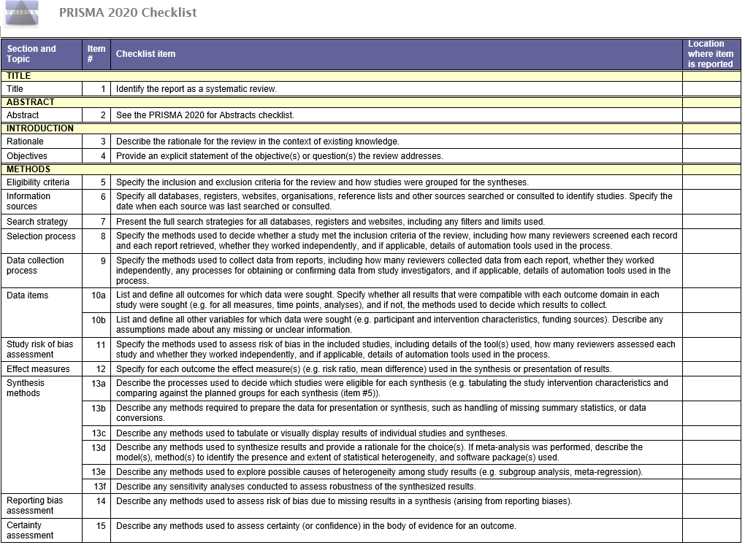
19
Notes:
Nhà xuất bản là các công ty sở hữu các tạp chí khác nhau. Một nhà xuất bản có thể sở hữu nhiều tạp chí trong cùng một lĩnh vực hay trong các lĩnh vực khác nhau.
Một số nhà xuất bản lớn có thể kể đến như: Elsevier (Hà Lan) sở hữu ScienceDirect, Scopus và Mendeley. 2,500 tạp chí bao gồm các tạp chí lớn nhất hành tinh (The Lancet/Cell)..
Springer Nature (Đức và Anh): là sự hợp nhất của 2 nhà xuất bản lớn: Springer-Verlag và Nature Publishing Group/2013). Các tạp chí thuộc nhà xuất bản này như Nature, Nature Reviews Cancer/ Nature Reviews Genetic đều luôn luôn nằm trong top những tạp chí có xếp hạng cao nhất.

Slide 20
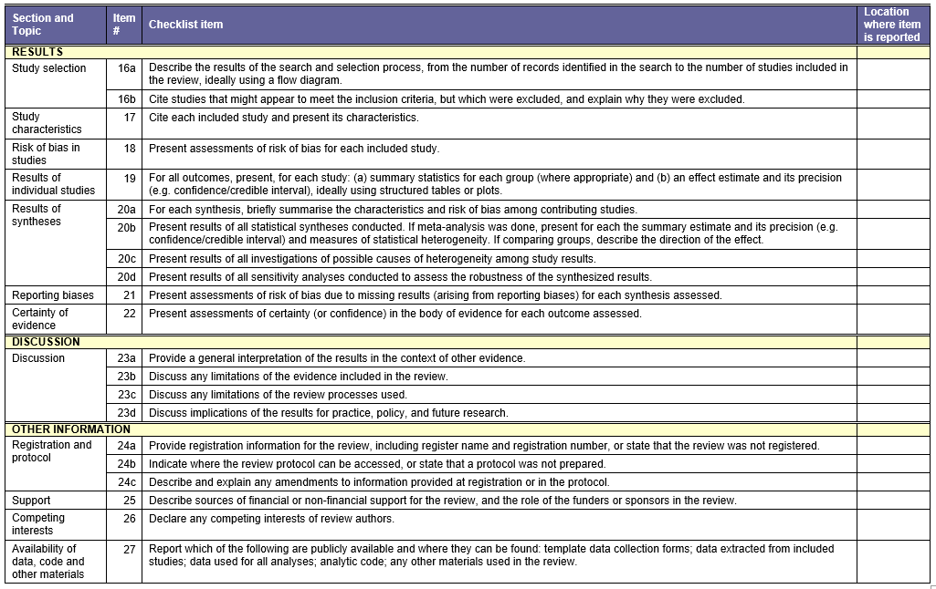
20
Notes:
Nhà xuất bản là các công ty sở hữu các tạp chí khác nhau. Một nhà xuất bản có thể sở hữu nhiều tạp chí trong cùng một lĩnh vực hay trong các lĩnh vực khác nhau.
Một số nhà xuất bản lớn có thể kể đến như: Elsevier (Hà Lan) sở hữu ScienceDirect, Scopus và Mendeley. 2,500 tạp chí bao gồm các tạp chí lớn nhất hành tinh (The Lancet/Cell)..
Springer Nature (Đức và Anh): là sự hợp nhất của 2 nhà xuất bản lớn: Springer-Verlag và Nature Publishing Group/2013). Các tạp chí thuộc nhà xuất bản này như Nature, Nature Reviews Cancer/ Nature Reviews Genetic đều luôn luôn nằm trong top những tạp chí có xếp hạng cao nhất.

Slide 21
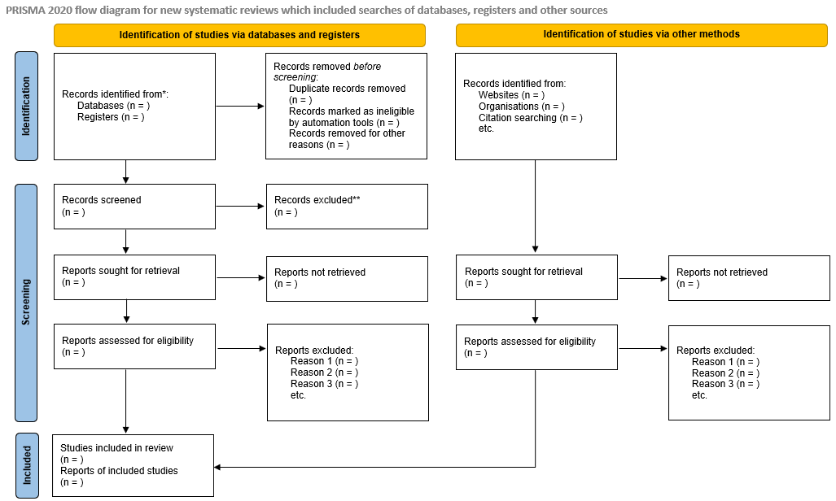
https://prisma-statement.org//PRISMAStatement/FlowDiagram
21
Notes:
Nhà xuất bản là các công ty sở hữu các tạp chí khác nhau. Một nhà xuất bản có thể sở hữu nhiều tạp chí trong cùng một lĩnh vực hay trong các lĩnh vực khác nhau.
Một số nhà xuất bản lớn có thể kể đến như: Elsevier (Hà Lan) sở hữu ScienceDirect, Scopus và Mendeley. 2,500 tạp chí bao gồm các tạp chí lớn nhất hành tinh (The Lancet/Cell)..
Springer Nature (Đức và Anh): là sự hợp nhất của 2 nhà xuất bản lớn: Springer-Verlag và Nature Publishing Group/2013). Các tạp chí thuộc nhà xuất bản này như Nature, Nature Reviews Cancer/ Nature Reviews Genetic đều luôn luôn nằm trong top những tạp chí có xếp hạng cao nhất.

Slide 22
Bước tiếp theo
Xây dựng câu hỏi nghiên cứu
Xây dựng từ khoá tìm kiếm
VIẾT PROTOCOL nghiên cứu
Tìm kiếm
Sàng lọc

Slide 23
Xác định câu hỏi nghiên cứu
Đề: Thực hiện Systematic review về flavonoid ức chế đồng thời alpha-glucosidase và alpha-amylase.
Có tồn tại chất ức chế đồng thời 2 enzyme alpha-glucosidase và alpha-amylase là một (dẫn xuất) flavonoid hay không?

Slide 24
Mô hình PICOS
Population/Patient/Problem
Intervention (Can thiệp)
Comparator (Nhóm đối chứng)
Outcome (Kết quả)
Study design (Thiết kế nghiên cứu)
Population/Patient/Problem | α-glucosidase VÀ/HOẶC α-amylase
Intervention (Can thiệp) | Flavonoid
Comparator (Nhóm đối chứng) | Acarbose hoặc chứng âm
Outcome (Kết quả) | IC50 hoặc I% ức chế
Study design (Thiết kế nghiên cứu) | In vitro studies

Slide 25
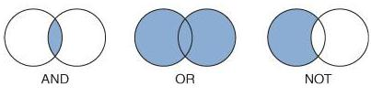
Xây dựng từ khoá tìm kiếm
AND (giảm số lượng KQ)
OR (tăng số lượng KQ)
NOT (không nên sử dụng)
Ví dụ: tìm kiếm các kết quả về MOLNUPIRAVIR và COVID-19
(52 kết quả - 09/2021) (207 kết quả - 15/05/2022)
(covid-19[MeSH Terms]) OR ("SARS-CoV-2"[Mesh]) OR ("coronavirus disease 2019") OR ("2019 novel coronavirus disease") OR ("covid19") OR ("covid-19 pandemic") OR ("sars-cov-2") OR ("covid-19 virus disease") OR ("2019 novel coronavirus infection") OR ("2019-ncov infection") OR ("coronavirus disease 2019") OR ("coronavirus disease-19") OR ("2019-ncov disease") OR ("covid-19 virus infection")
AND
("molnupiravir") OR ("EIDD-2801") OR ("MK-4482")
25

Slide 26
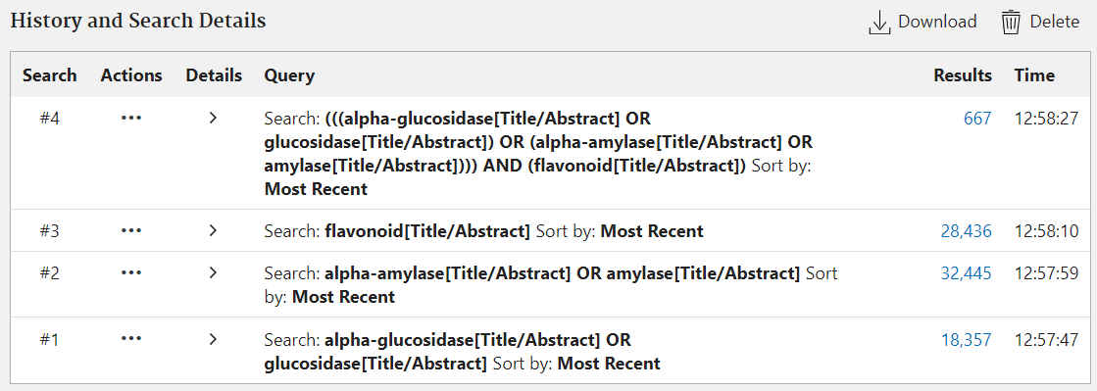
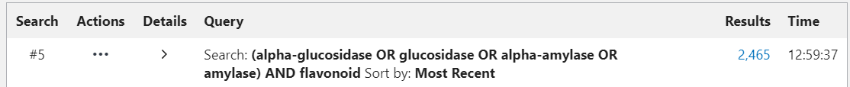
Xây dựng từ khoá tìm kiếm
Tiền sàng lọc (pre-screen)
Giúp định hình từ khoá tìm kiếm

Slide 27


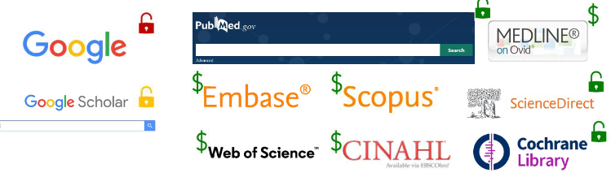
Chọn lựa cơ sở dữ liệu tìm kiếm
Các cơ sở dữ liệu y văn:
27

Slide 28
Xây dựng tiêu chuẩn
Tiêu chuẩn nhằm NHẤT QUÁN và HỆ THỐNG hoá cách thực hiện
Tiêu chuẩn lựa chọn | Tiêu chuẩn loại trừ
Thử nghiệm in vitro | Thuần nghiên cứu in silico, ex-vivo, in vivo
(bằng tiếng Anh) | (Không có chất chứng)
Đối tượng thử là flavonoid | (Không nêu rõ PP thử)
Có sử dụng enzyme alpha-amylase hoặc alpha glucosidase | Đối tượng là cao chiết toàn phần
Nghiên cứu gốc | Review, Sys-review, các loại NC thứ cấp, tài liệu xám (chưa qua công bố)
 | Không có KQ dạng IC₅₀ hoặc I% ức chế

Slide 29
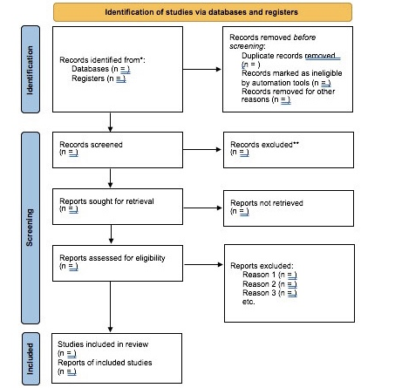
Sàng lọc (Screening)
Gồm các stage:
Loại trùng lắp và gộp các CSDL
Sàng bằng title
Sàng abstract
Sàng lọc toàn văn
Dựa trên Tiêu chuẩn lựa chọn và Tiêu chuẩn loại trừ (+Ghi nhận lý do loại trừ)
Thực hiện bởi
TỐI THIỂU 2 researchers
Mù đôi
Yes/No/Partial
Thể hiện rõ cách phân định khi không thể đồng thuận

Slide 30
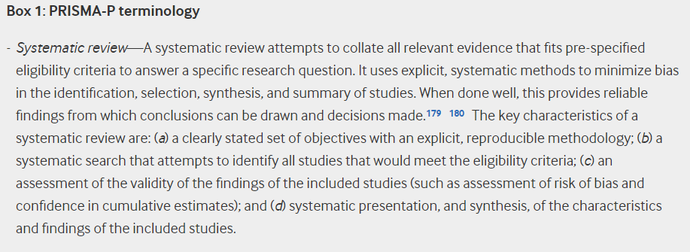

Research protocol hoặc Research proposal
Tại sao cần research protocol?
Giảm thiểu bias
Đảm bảo tính nhất quán từ trước khi có KQ đến khi sàng lọc ghi nhận KQ
Nêu lên được tại sao cần phải thực hiện research
https://www.bmj.com/content/349/bmj.g7647

Slide 31
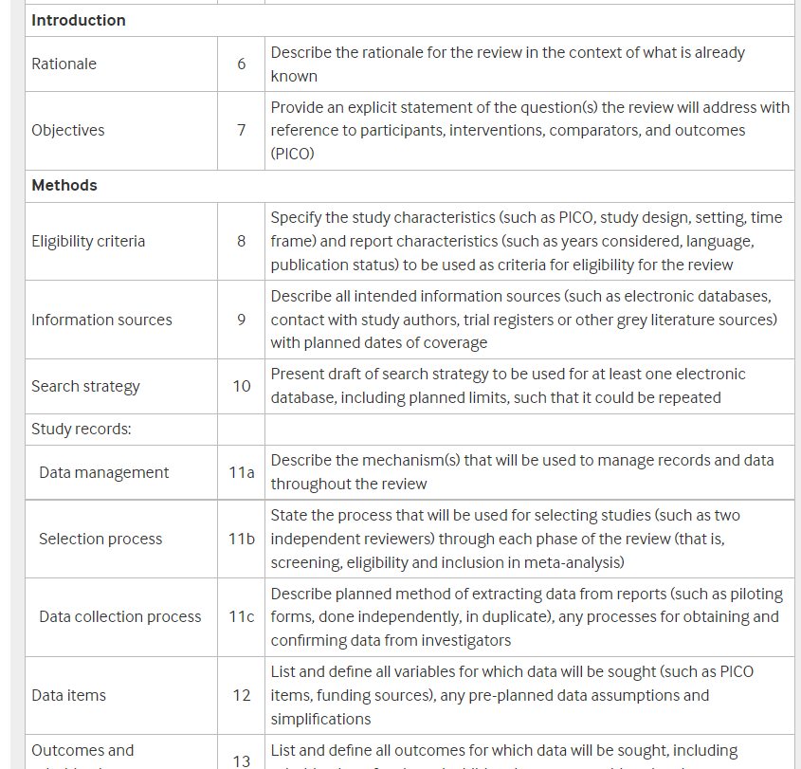
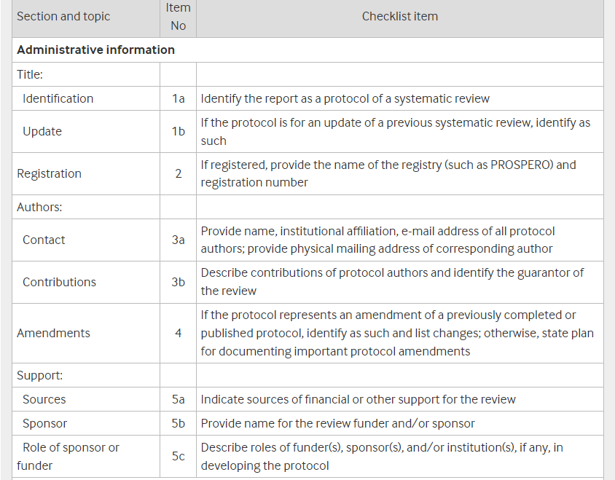
PRISMA-P (protocol guideline checklist 2015)
https://www.bmj.com/content/349/bmj.g7647

Slide 32


PRISMA-P (protocol guideline checklist 2015)
https://www.crd.york.ac.uk/prospero/display_record.php?RecordID=109366
Researchgate
https://osf.io/qgpd7

Slide 33
Trích xuất dữ liệu (Data extraction)
Gợi ý:
Tên tác giả chính, năm, nơi
Cấu trúc khung chất, hoặc số chất
Vẽ lại cấu trúc lên database?
Phương pháp thử
Đối tượng thử là enzyme nào
Báo cáo KQ dạng IC₅₀ hay I%

Slide 34
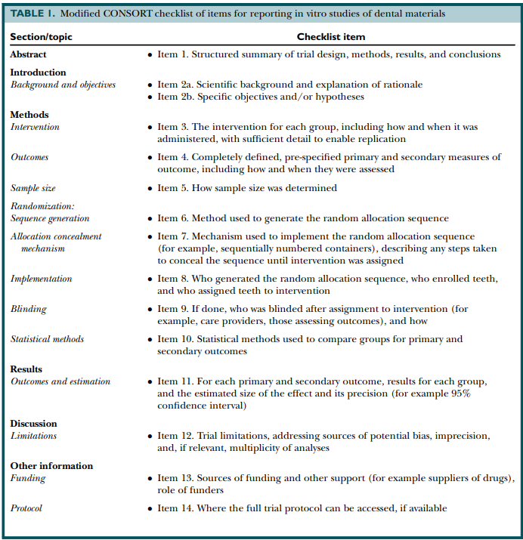
Đánh giá chất lượng nghiên cứu (Quality assessment)
Clovis Mariano Faggion Jr. (2012). Guidelines for Reporting Pre-clinical In Vitro Studies on Dental Materials. , 12(4) doi:10.1016/j.jebdp.2012.10.001

Slide 35
Công việc tiếp theo
Xây dựng protocol
Tổng quan
Xây dựng từ khoá (sàng sơ bộ)
Xây dựng inclusion/exclusion criteria
Chọn lựa CSDL tìm kiếm
Xây dựng mẫu trích xuất dữ liệu
Cách đánh giá quality của research
→ Upload lên OSF.io
Tìm kiếm
Lọc trùng và sàng lọc
Trích xuất dữ liệu

Slide 36
THANKS!
Lâm Thừa Phong
Dược 2017
Ltphong.d17@ump.edu.vn
Please keep this slide for attribution

